Slide 1


INTRO
En el mercado hay dos ‘cosas’: acciones y opciones
Las acciones viven en la bolsa y el precio es lo que la gente este dispuesta a pagar. Si tenes amigos contadores que la puedan valuar mejor y/o digan “esta cara” o “esta barat” ok no me importa
Las opciones son periodicas y tienen condiciones de contorno de forma tal que tienen definido su “precio real” en los extremos
Accion
Opcion
Market price
T
T
time

Slide 2
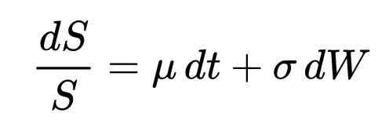

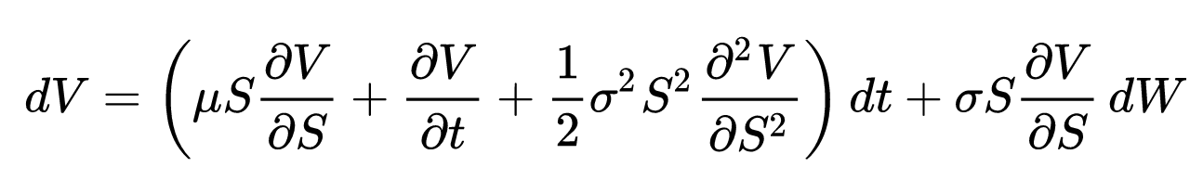
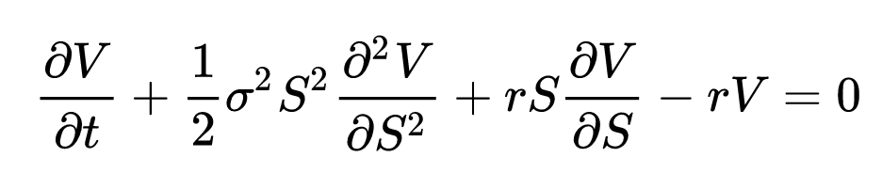

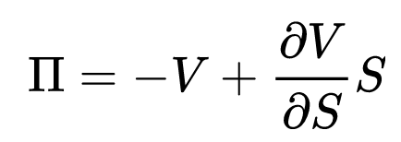
EL MODELO
(stochastic calculus version, Ito’s lemma)
Modelas la accion
Expandis en ‘taylor’ para buscar la ecuacion de estado de las opciones
Pedis que pi (portfolio) sea una exponencial real con la siguiente estructura (no entiendo porque)
Reemplazas y te queda
“La ecuacion de Black Scholes Merton”
Exponencial real porque le pedis que ‘sea igual que hacer un plazo fijo de tasa r’
Lo que no entiendo es la forma del portfolio

Slide 3
Creo que en los 80s les funciono un tiempo. yo nunca me fije si hoy en dia se da esto llamado “oportunidades de arbitraje”
CONSECUENCIA simpatica
Accion
Precio de mercado de
Opcion
Precio de
equilibrio
Market price
Esta cara, vende!
Esta barata, compra!
time
Mientras tenes la plata en un plazo fijo simulado, obtenes ganancias al “sacar trabajo del sistema fuera del equilibrio”

Slide 4

Problemas practicos
Como mantener este portfolio?
Mantenerte a esa energia demanda trabajo: “you must continuously HEDGE the portfolio”
pero comprar y vender tiene problemas: costos de transaccion, logisticos, impuestos?
El modelo de la accion es un problema? Yo quiero reemplazar el movimiento browniano ( ) por una gaussiana generalizada cuyos parametros se ajustan con la serie temporal de la accion y el teorema de bayes.

Slide 5
Muchas preguntas
Ok, mantener el portafolio en tiempo continuo con disipasion requiere energia infinita. Se hace a tiempo discreto. Como se mide que tan bueno es un hedge discreto?
Fer dijo que “la optimalidad del hedge suele ser en funcion de cuanto se movio el underlying”
Y ahora?

Slide 6
Dibujo motivacional
El SP500 es especial
. ARIMA(X)
. Prophet & M4
. Machine Learning
Con o sin X?
Otras opciones
Historical data to (meta) train a model
forecasts
Market price
time

Slide 7
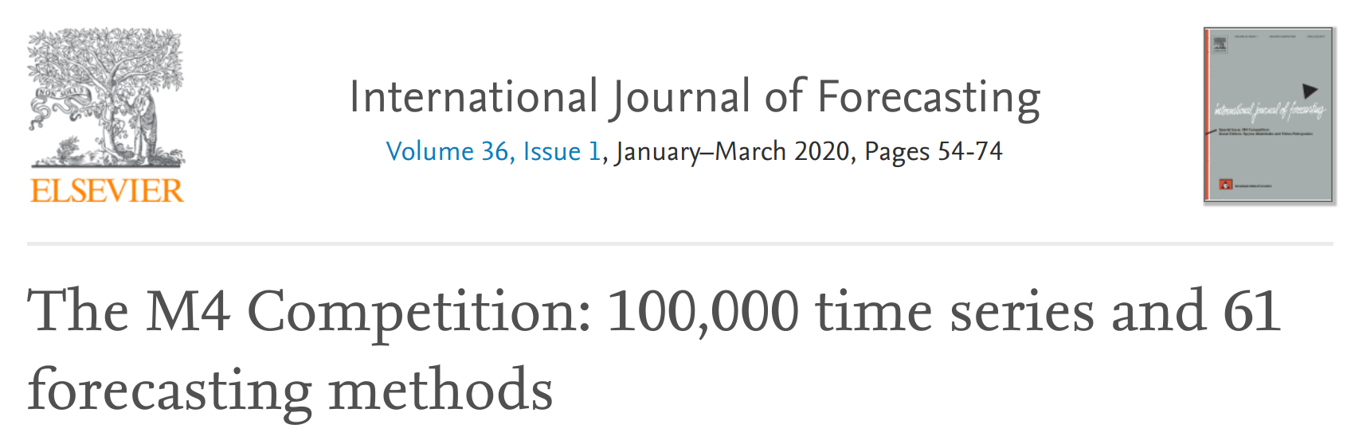
ALGO DISTINTO
Market price
Forecast bayesiano (?
Calibras los parametros con bayes sobre la training data
time
Valuas la opcion sobre el (the) most probable path(s)
S
V
time
VAMOS A LA PROXIMA SLIDE

Slide 8
Hedge polyApprox
S
S
S
S
V
V
V
V
0 T_{opcion}
0 T_{opcion}
0 T_{opcion}
time
time
time
time
Q: “Tengo un pronostico para S y V, y quiero hedgear N veces. Cuando me conviene hedgear?”
A: Tchebyschev y Cuadratura Gaussiana
Q: “Y si tengo costos de transaccion i.e. disipasion, como cambia?”

Slide 9
Extra: como seria cambiar el modelo de mov browniano por otro?
Q: El TCL¹ nos dice que estamos perdiendo tiempo?
Cambias el movimiento browniano por “lo que digan los datos”
i.e. una gaussiana generalizada ajustada con bayes sobre los datos historicos
Como cambia la valuacion de la opcion?
time
¹ teorema central del limite o teorema del limite central? jeje

Slide 10



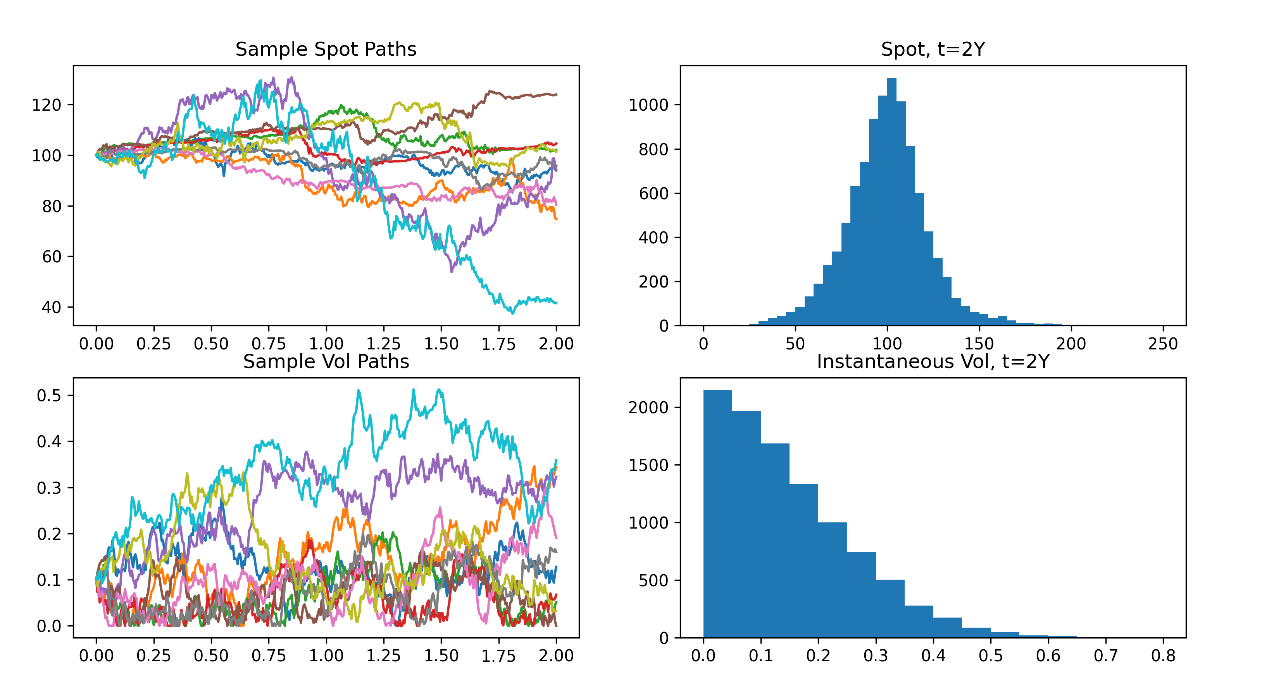
EL MODELO DE HESTON
(la volatilidad no es cte. sino una random variable con distribucion CIR)
Con
Mov browniano de correlacion
Tenemos un simulador open source en C++ con un python wrapper

Slide 11
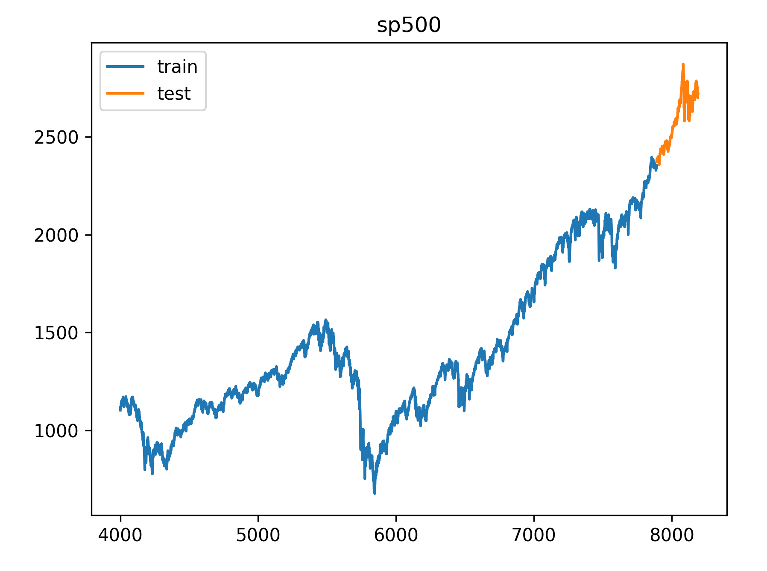
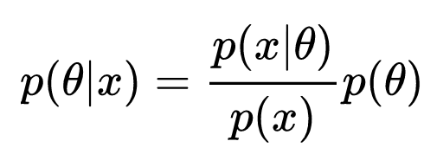
PARAMETER ESTIMATION
μ, К, θ, ρ, ξ
A lot of monte-carlo trajectories to compute the mean and estimate for which case some error is min???
Tried it
Pure Bayesian
El SP500 closing price durante como 10 years
Tenes una parametrizacion de la distribucion de proba?
Neural network
Trying it RN

Slide 12
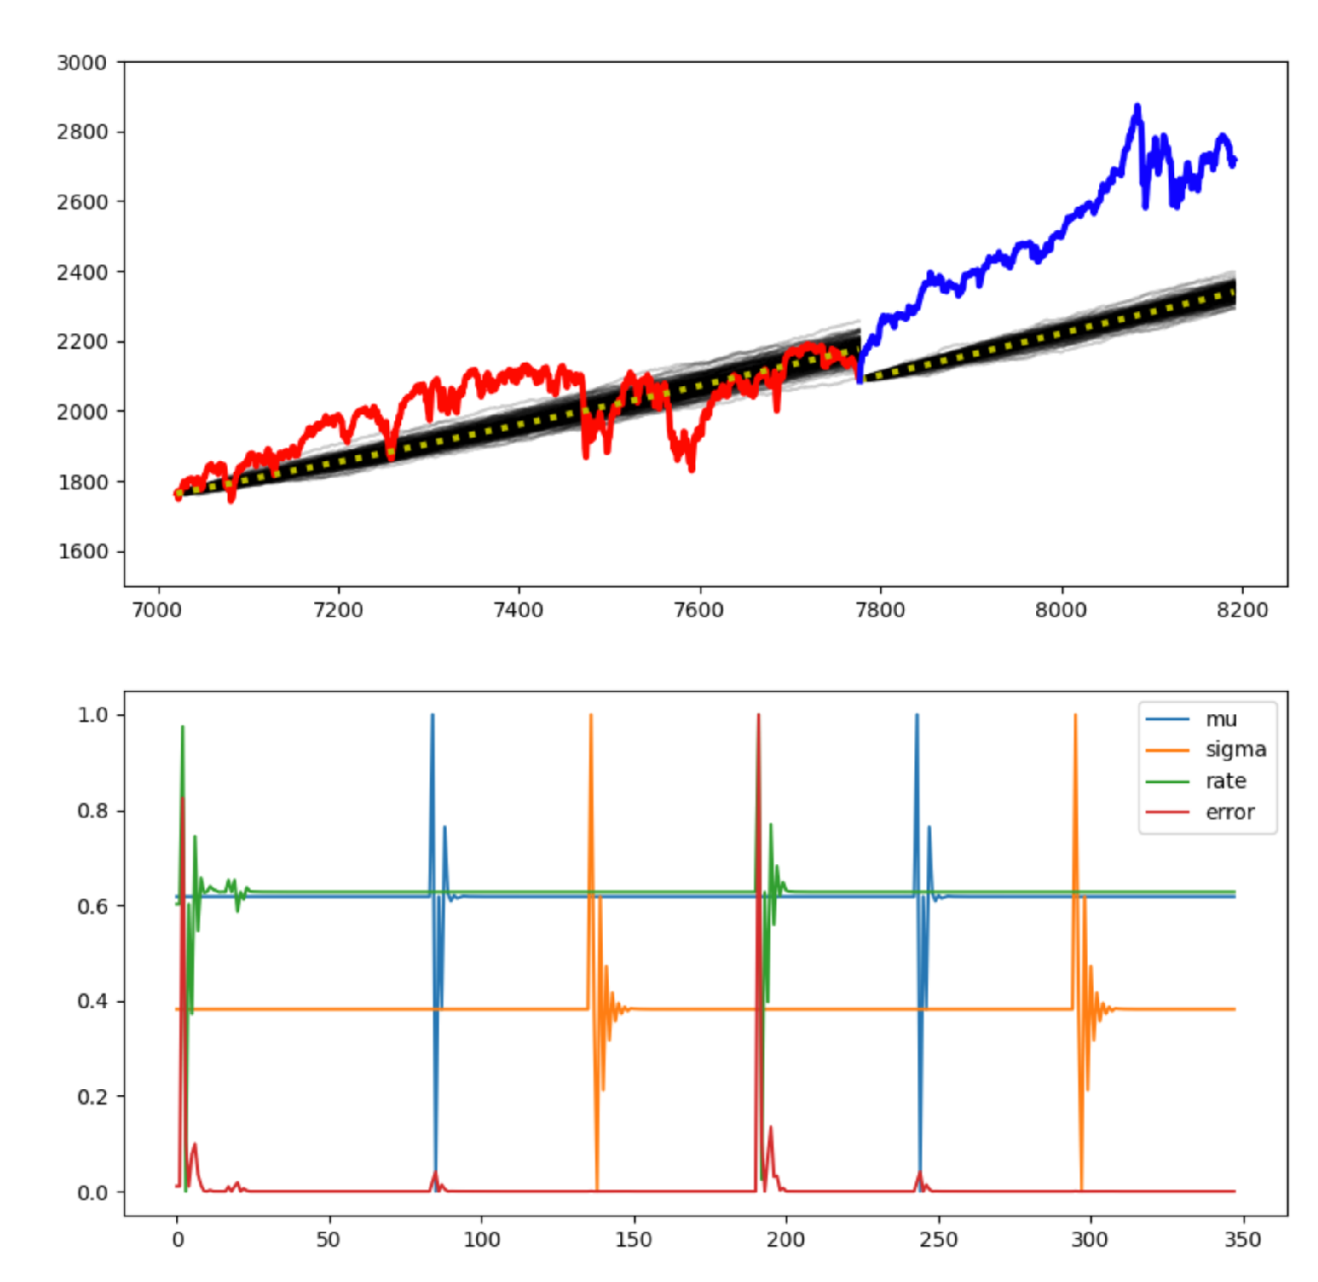
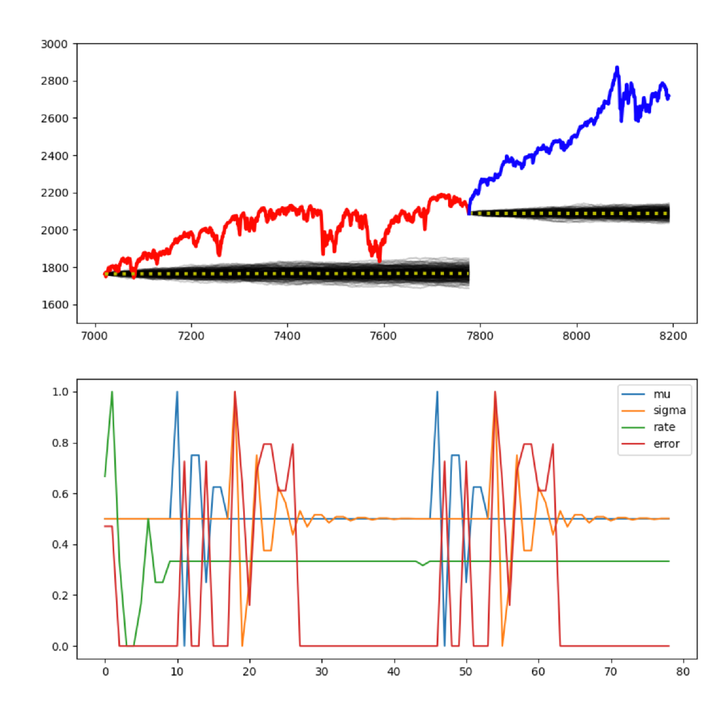
MONTE CARLO ESTIMATION for SP500 under the pure B.S. model
(i.e. ‘S’ is )
2013 - 2016
Train (to fit)
Test (to check)
Noise mean 3e-11
Noise std 1.0000
Exp rate 6.79%
Noise mean 0
Noise std 1.0000
Exp rate -0.03%
Simplex optimization
Powell optimization

Slide 13
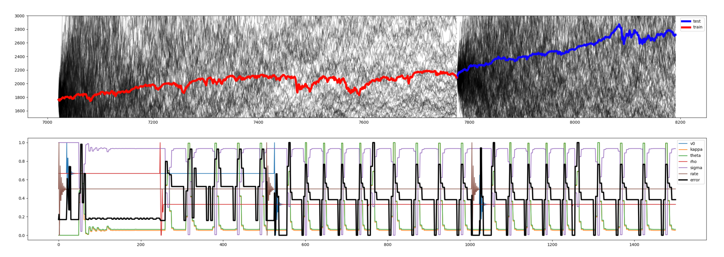
Now for the Heston model via Monte-Carlo
Q: What is the name of what we are doing?
Answer should be here http://hosting.astro.cornell.edu/~cordes/A6523/Lecture20_A6523_Spring2017.pdf
… no le va muy bien a mi code
There are ‘better’ configurations than the initial condition but optimization is not being robust and we are terminating in a worst scenario!

Slide 14



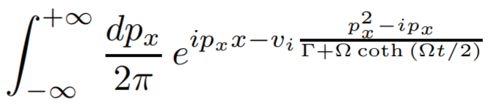
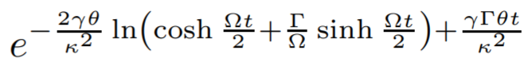

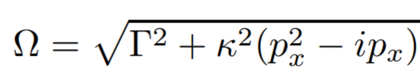
SOLVING BAYES FOR HESTON?
https://arxiv.org/pdf/cond-mat/0203046.pdf
Recuerdo: heston model
Who cares uniform prior
2
P(S | ) =
μ, К, θ, ρ, ξ
Con

Slide 15
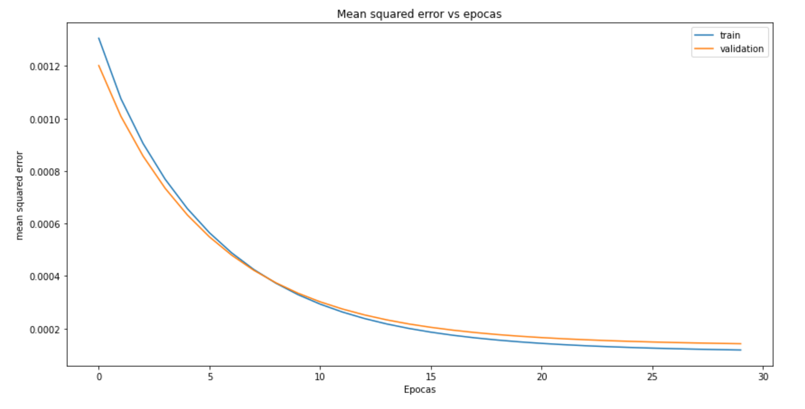
OR SHOULD WE USE AN ‘intelligent’ ALGO: Neural Network
Como justificas la proyeccion
O(10-1000) better than polyfit

Slide 16
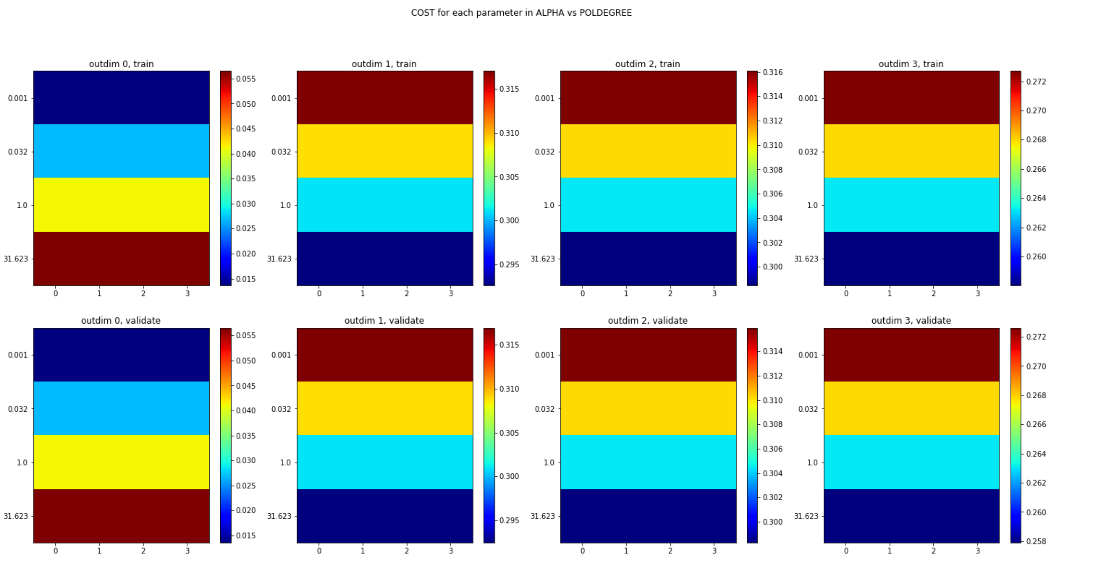
OR SHOULD WE USE AN ‘intelligent’ ALGO: polynomial regression

Slide 17
OR SHOULD WE USE AN ‘intelligent’ ALGO:
Time-dependent:
.autoregressive
.recurrent neural networks

Slide 18
Fittear heston
Usar la parametrizacion de opciones analitica para calcular el optimum portfolio
Calcular la freq optima hedgeando con costos de transaccion
Forecast sp500
Comparar con el optimo hecho ‘con el diario del lunes’ usando data real?

